Slide 1
viernes, el 20 de marzo de 2020
Consejos del día
Canción
Un momento de risa
Práctica del pretérito
Español con Vicente
Prepárense para ZOOM
Un minuto de respirar

Slide 2
Consejo para hoy para mantenernos durante la cuarentena
Haz una dieta de las noticias
Está bien saber la información pero hay la tendencia de sentirse abrumado/a(overwhelmed) si tienes demasiada información

Slide 3
Haz clic en el foto para escuchar la canción
Canción nueva – Juanes – La paga

Slide 4
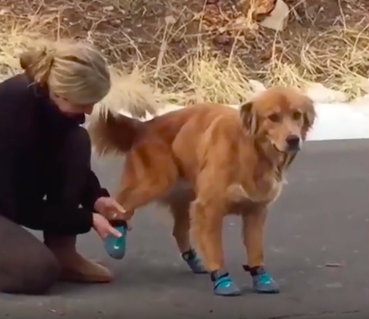
¡Un minuto de risa!
Haz clic en la foto para reírte un poco

Slide 5
Práctica del pretérito - Conjuguemos
Práctica del pretérito
REGULARES
Práctica del pretérito
CAR/GAR/ZAR
Práctica de los verbos
FUJI
Haz clic en los botones para ir a Conjuguemos.com y hacer la práctica
Haz la práctica
Haz clic en el botón de RECORD SCORE
This is just practice and your score will not be entered as a grade

Slide 6
Un poco más si quieres No digas <<estoy bien>>
Escucha a Vicente y toma apuntes de que aprendiste

Slide 7
El Acuario Nacional tiene video en directo – ¡es súper guay!
Haz clic en la foto para ir al video en directo

Slide 8
Espera un mensaje el lunes sobre el uso de ZOOM para la próxima semana!

Slide 9
¡No se olvide de respirar y tomar las cosas con calma!
Haz clic en la foto para hacer el ejercicio de respirar

